Slide 1
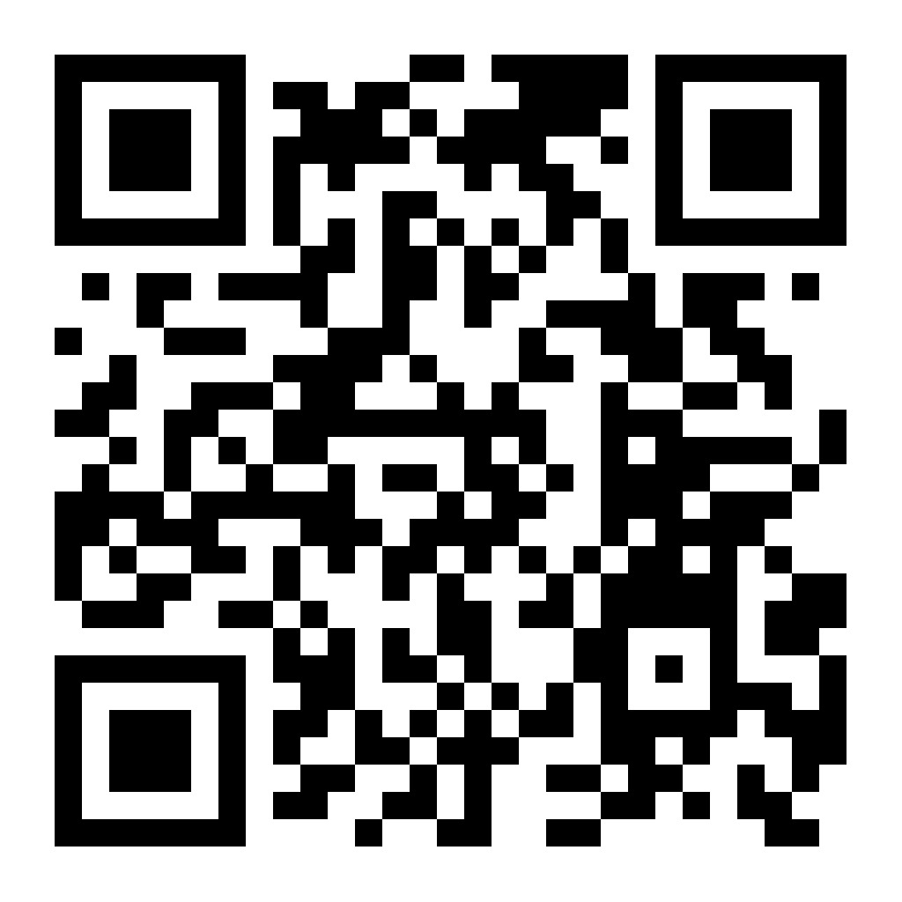
Frontiere nella sperimentazione preclinica
Dipartimento Chirurgico, Medico, Odontoiatrico e di Scienze Morfologiche con Interesse Trapiantologico, Oncologico e di Medicina Rigenerativa
giovedì 12 giugno 2025 · Ore 12:00 Aula Magna (CS1.7) del Centro Servizi Policlinico · via del Pozzo, 71· Modena
12.00 Saluti Istituzionali Prof.ssa Caterina Longo· Direttrice Dip. CHIMOMO
12.10 Frontiere nella sperimentazione preclinica Modelli 3D in vitro di organi e tessuti umanizzati, per la sperimentazione di prodotti medicinali per terapie avanzate Prof.ssa Manuela Teresa Raimondi · Politecnico di Milano
13.00 Conclusione Prof.ssa Alessandra Marconi · Università di Modena e Reggio Emilia
13.10 Rinfresco: momento informale di incontro e scambio di idee
La Prof.ssa Manuela Teresa Raimondi è un'esperta di bioingegneria riconosciuta a livello globale, rinomata per i suoi contributi pionieristici alla meccanobiologia, all'ingegneria tissutale e alla medicina rigenerativa.
Partecipazione gratuita su iscrizione,
entro il 06 giugno.
Clicca qui per iscriverti o inquadra il QR code https://forms.gle/wtg2NwLhqUXPL3ht5
Per informazioni:
alessandra.marconi@unimore.it

